Slide 1

TË ARRITURAT GJATË VITIT 2025

Slide 2


PROJEKTET AKTIVE GJATË VITIT 2025
Shërbime sociale për fëmijët me aftësi të kufizuara dhe familjarët e tyre –mbështetur nga Komuna e Prishtinës.
Mbështetje sociale për fëmijët me aftësi të kufizuara dhe familjarët e tyre, mbështetur nga Asambleja Komunale e Prishtinës.
Shërbime sociale për fëmijët me aftësi të kufizuara – mbështetur nga Ministria e Drejtësisë.
Shërbime për pavarësim dhe mbështetje për fëmijët dhe të rriturit me aftësi të kufizuara, mbështetur nga Ministria e Drejtësisë.

Slide 3


Shërbimet e ndërhyrjes në fëmijërinë e hershme për fëmijët e moshës 0-6 vjeç në pesë komuna të Kosovës, mbështetur nga UNICEF në Kosovë dhe financuar nga Qeveria e Luksemburgut.
HANDIKOS për të drejtat e fëmijëve, në bashkëpunim me Save the Children në Kosovë dhe financuar nga SIDA Suedeze.
Shërbimi i fizioterapisë për fëmijët me aftësi të kufizuara– mbështetur nga Santefarm.

Slide 4
Përmirësimi i të drejtave të personave me aftësi të kufizuara – mbështetur nga UNMIK në Kosovë.
Mbështetja e pjesëmarrjes së HANDIKOS në Kongresin Evropian për Lëndime Spinale, financuar nga Presidenca e Kosovës dhe MPJD.
Matja, përshtatja dhe ofrimi i pajisjeve ndihmëse, mbështetur nga Raiffeisen Bank në Kosovë.

Slide 5
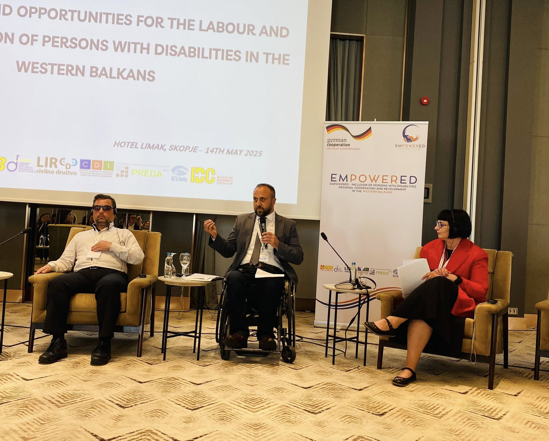
-TË ARRITURAT NË LOBIM DHE AVOKIM-

Slide 6
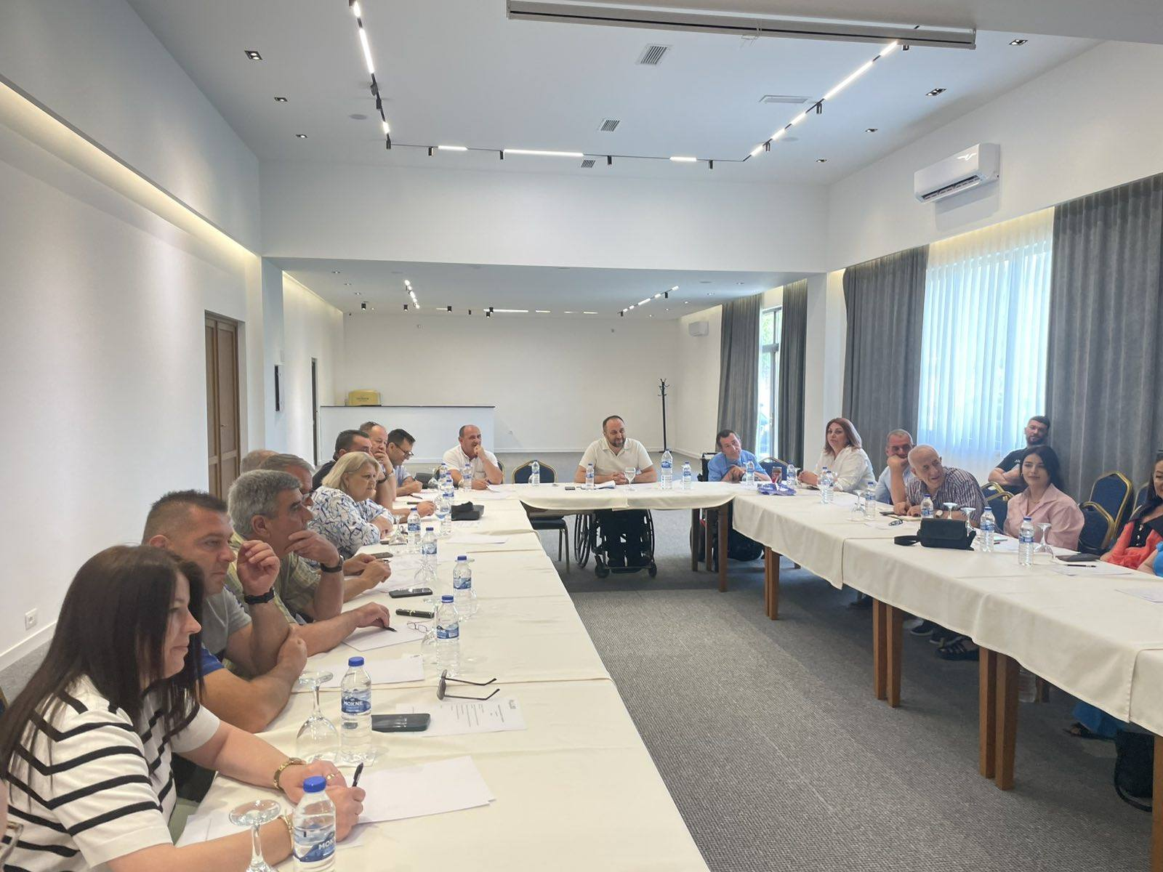
TË ARRITURAT NË LOBIM DHE AVOKIM
Monitorimi i zbatimit të Ligjit për Statusin dhe të Drejtat e Personave Parapelgjik dhe Tetraplegjik.
Avokimi për nxjerrjen e UD për Rehabilitimin e PAK, i bazuar në Ligjin përkatës.
Kontributi dhe pjesëmarrja në Zhvillimin e Strategjisë qeveritare dhe Planit të Veprimit për persona me aftësi të kufizuara.

Slide 7
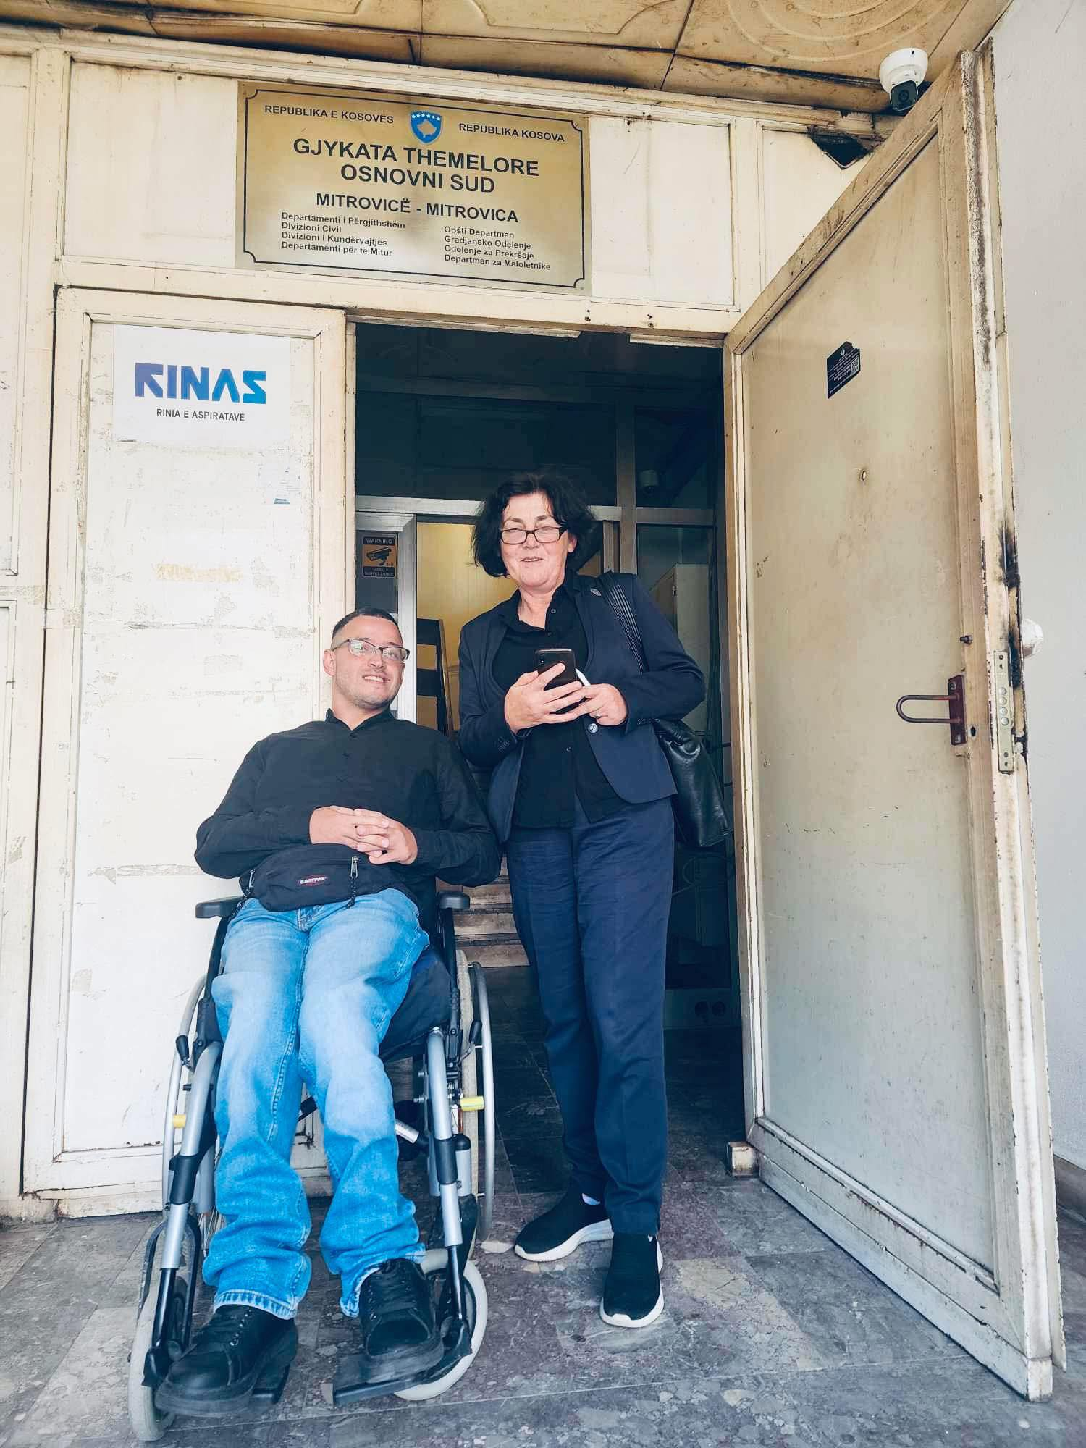
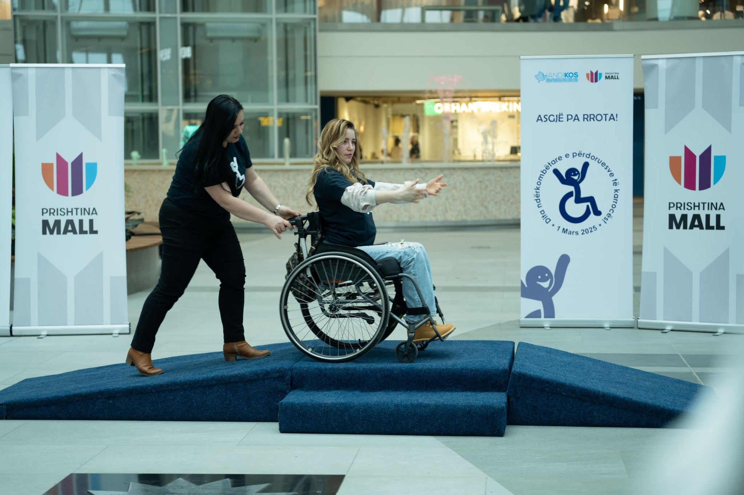
Shënime të ndryshme, sikurse 3 dhjetori, 1 marsi, 1 qershori.
Monitorimi i Ligjit për Aftësim, Riaftësim profesional dhe Punësim të personave me aftësi të kufizuara.
Monitorimi i padive për diskriminim.

Slide 8
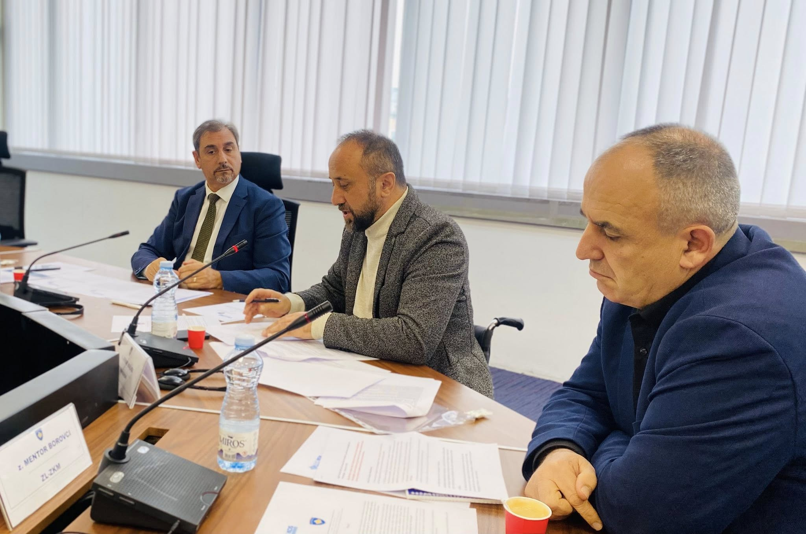
Monitorimi i procesit për shpërndarjen e pajisjeve ndihmëse.
Bashkëpunimi me Zyrën për Qeverisje të Mirë.
Avokimi për Kodin për Dogana dhe Akciza për lirim nga pagesat.

Slide 9
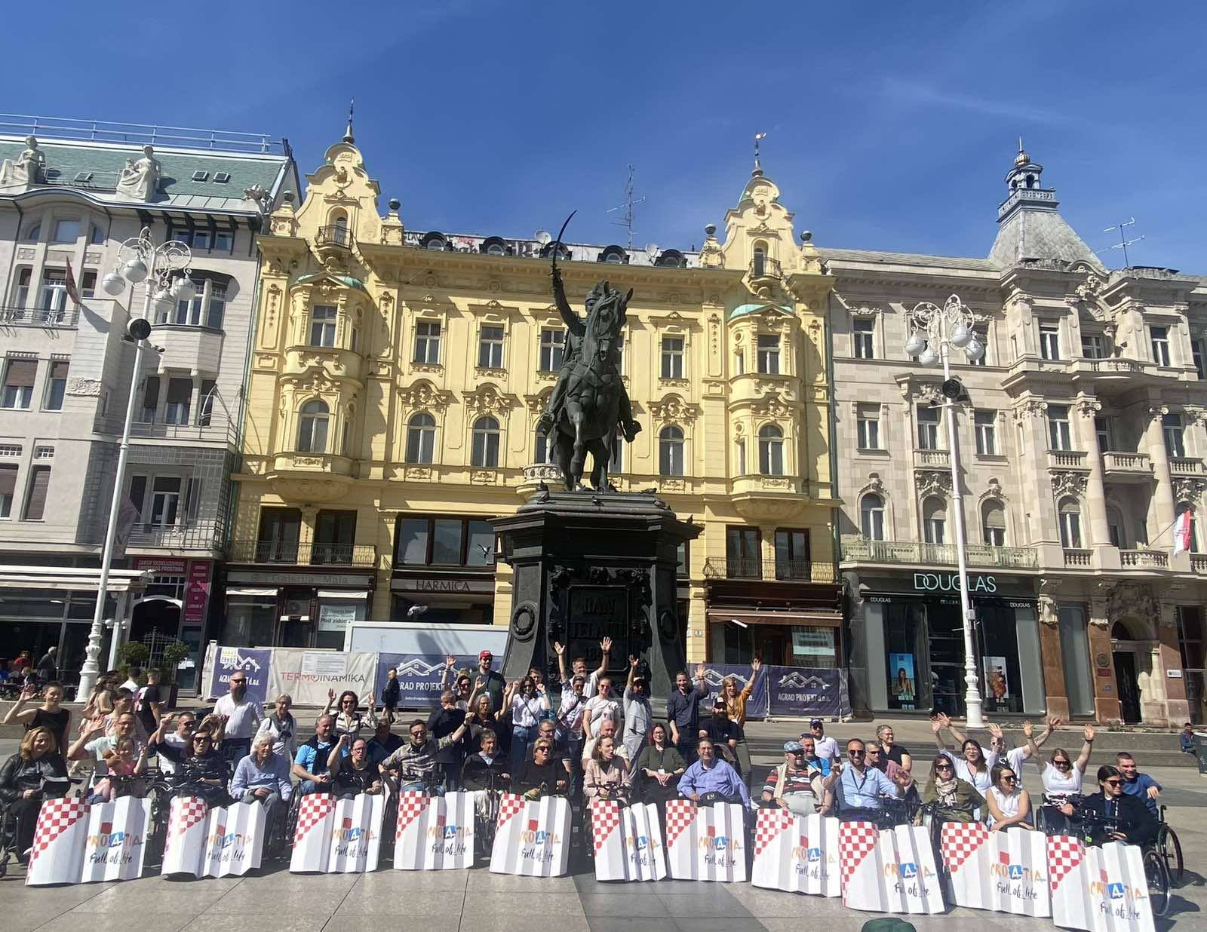
Pjesëmarrja e HANDIKOS në Kongresin Evropian për Lëndime Spinale.
Avokimi për përfaqësim politik dhe letërzotimet.
Ngritja e kapaciteteve të stafit të shoqatave të HANDIKOS në: Avokim, zhvillim organizativ, ofrim të shërbimeve dhe takimi vjetor.

Slide 10
Ngritja e kapaciteteve të prindërve të fëmijëve, përmes trajnimeve.
Fuqizimi i grupit të fëmijëve HËNA.
Bashkëpunimi me Institucionin e Avokatit të Popullit.
Bashkëpunimi dhe partneriteti me OPAK

Slide 11
Bashkëpunimi dhe partneriteti me Rrjetin e Organizatave për të drejtat e Njeriut.
Avokimi për qasje në Komunën e Prishtinës.
Avokimi përmes mediave dhe rrjeteve sociale.
Kontributi në Raportin e Progresit të BE-së për Kosovën.
Realizim i hulumtimeve/raporteve.

Slide 12
SFIDAT
Shpërndarja e pajisjeve ndihmëse për komunitetin
UA për qasje
Mungesa e plotësim ndryshimeve të ligjeve dhe akteve juridike
Kodi Doganor dhe i Akcizave
Përfshirja në arsim
Padi të tjera
Mos konsolidimi i institucioneve – Situata politike

Slide 13
Shërbimet sociale për fëmijët me aftësi të kufizuara dhe prindërit e tyre në Qendrën e Resurseve të HANDIKOS
Përshkrimi | Numri
Numri total i fëmijëve në shërbimet: Fizioterapi, Psikologji dhe Logopedi. | 66
Numri i vajzave | 24
Numri i djemeve | 42
Numri total i seancave në të gjitha shërbimet | 1554

Slide 14
Mbështetja psikologjike për prindër
Përshkrimi | Numri
Numri i prindërve | 39 (8 Burra 31 Gra)
Numri i seancave | 155

Slide 15
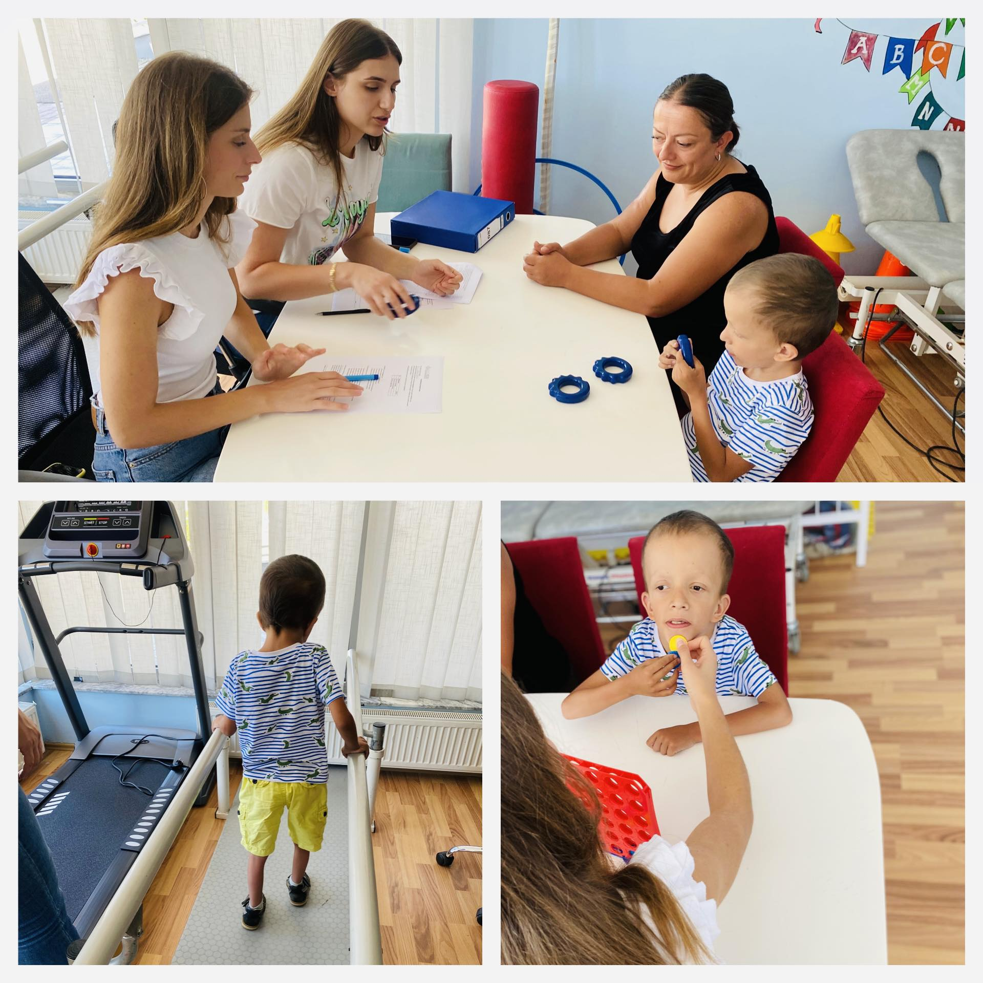
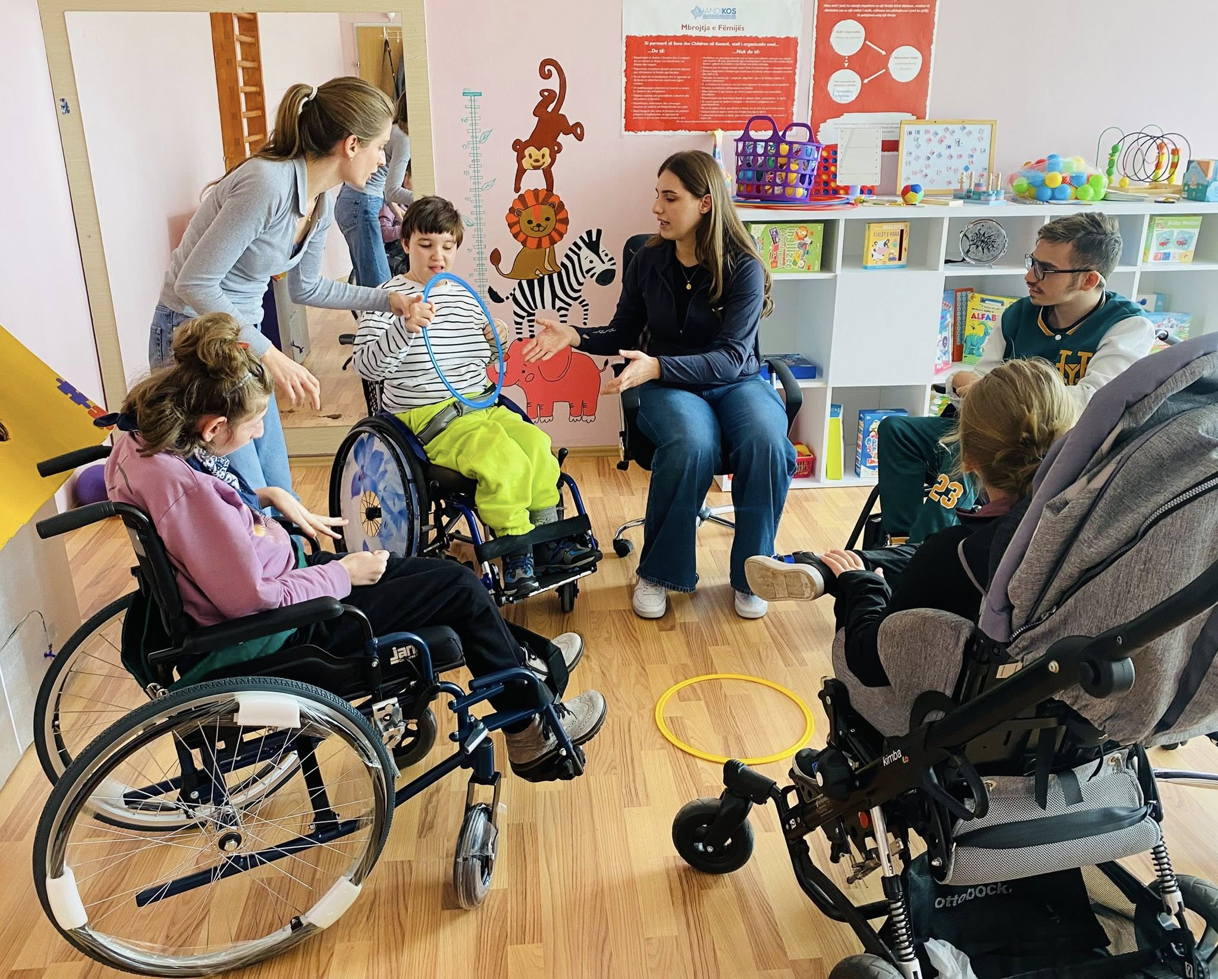
Momente nga shërbimet sociale për fëmijët me aftësi të kufizuara dhe familjarët e tyre.
Vlerësimi holistik dhe seanca grupore

Slide 16
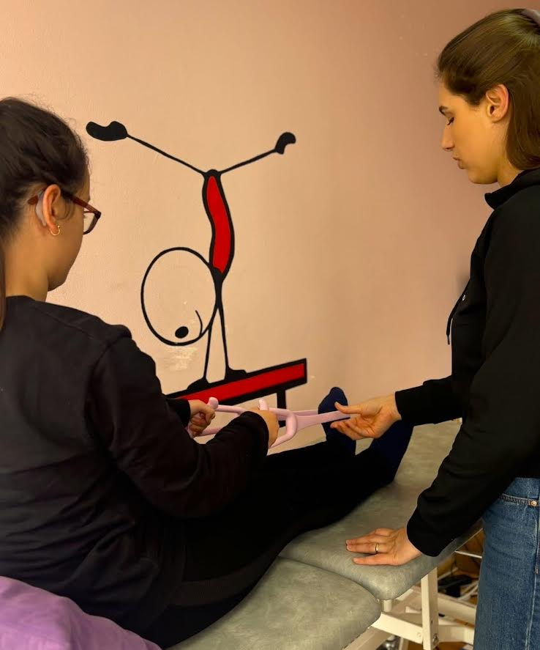
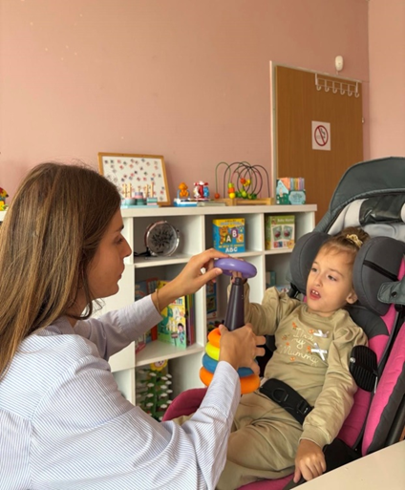
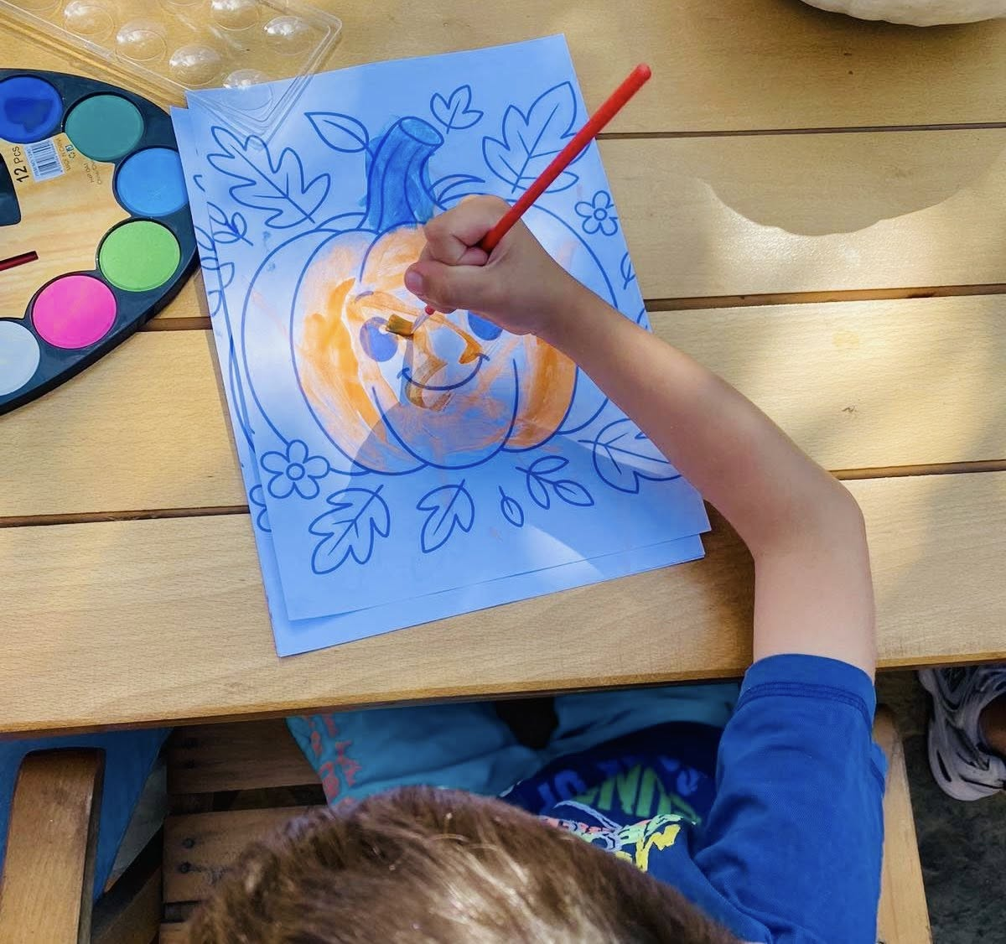
Seanca fizioterapeutike, logopedike dhe aktivitete për fëmijë

Slide 17
Shërbimet e ndërhyrjes në fëmijërinë e hershme për fëmijët e moshës 0-6 vjeç në Prishtinë, Drenas, Ferizaj, Gjilan & Suharekë
Numri i familjeve të vlerësuara | Numri i fëmijëve përfitues nga Programi i NFH |  | Numri total i shërbimeve të ofruara | Mosha mesatare | Vendi ku ofrohet shërbimi
 | Total 261 |  |  |  | Kopsht; Çerdhe; QMF; Shtëpi; Shkollë; HANDIKOS;
492 | Vajza 79 | Djem 182 | 3965 | 3-4 vjeç

Slide 18
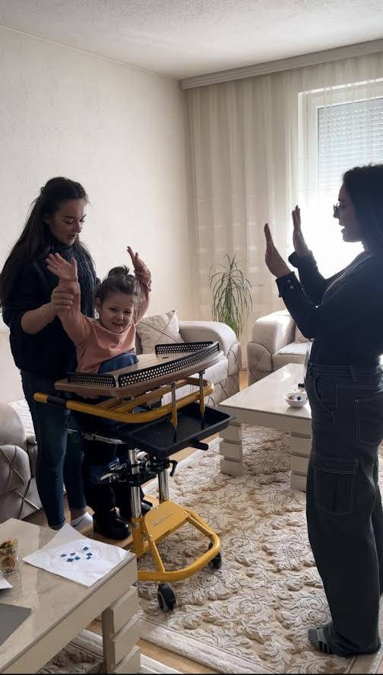
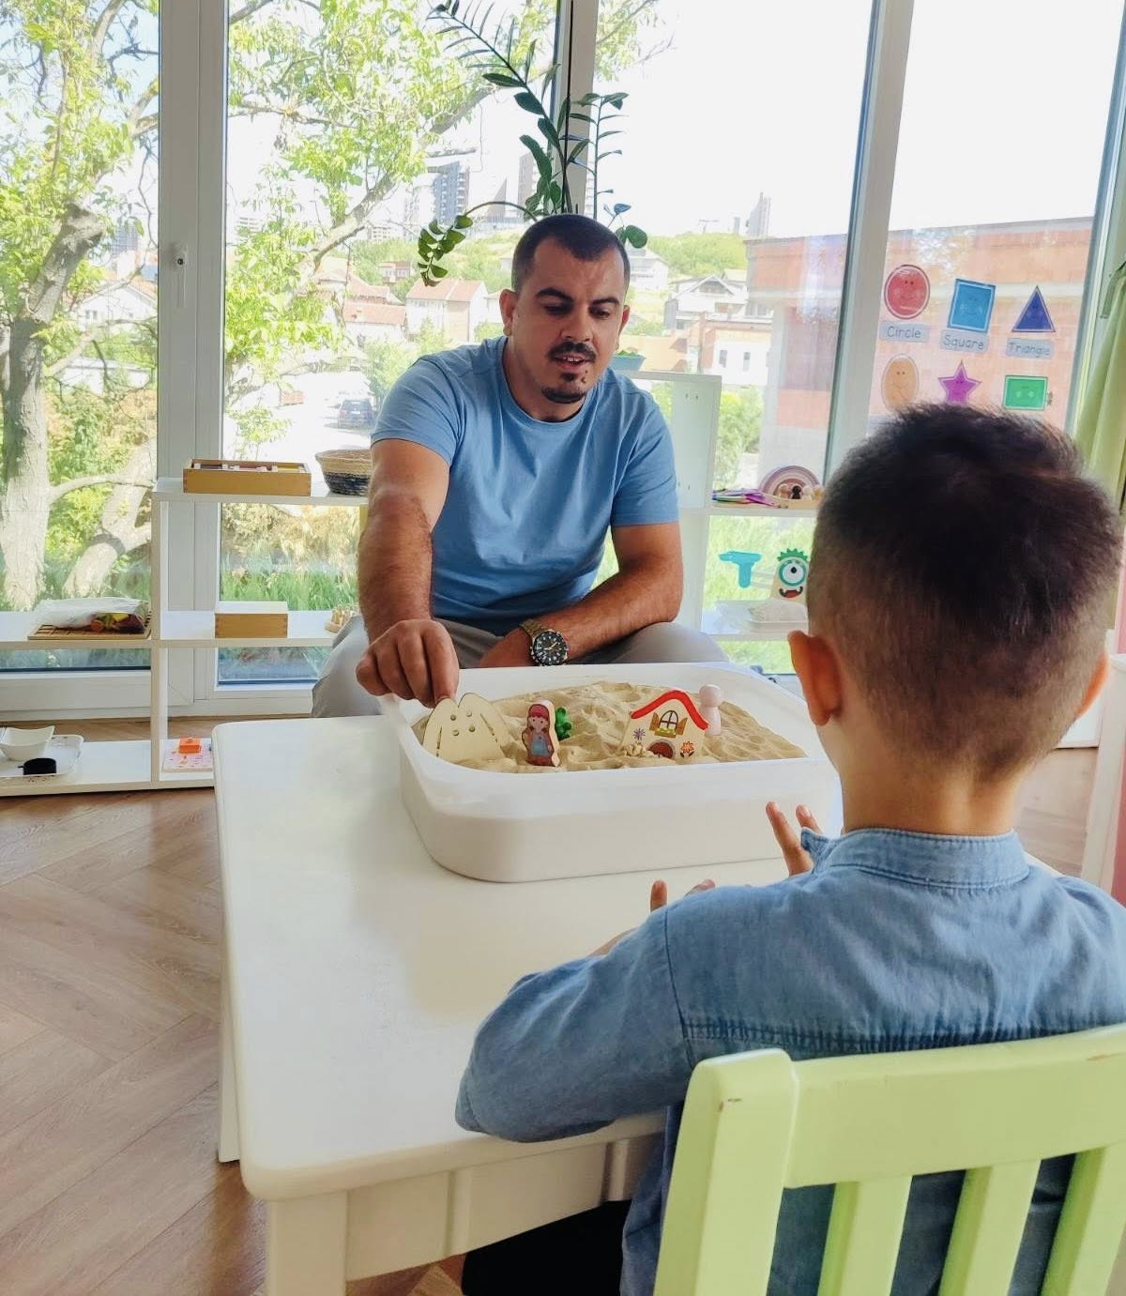
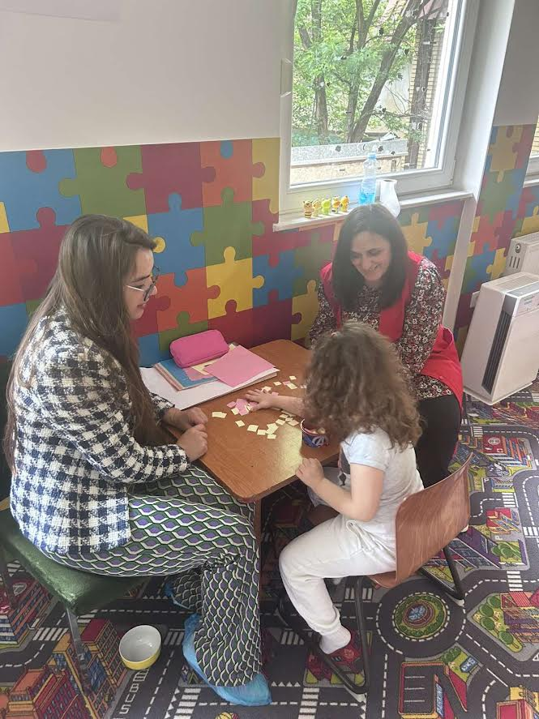
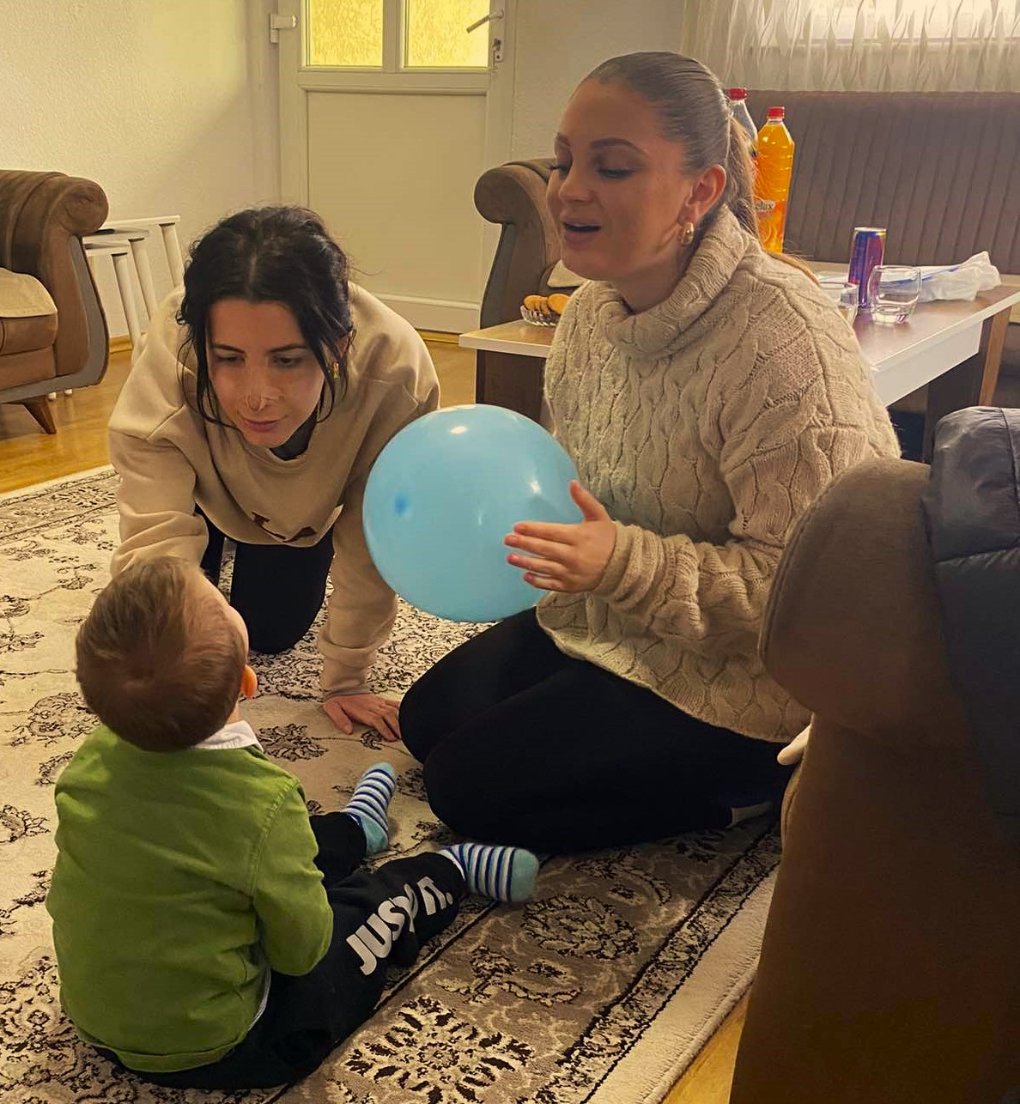
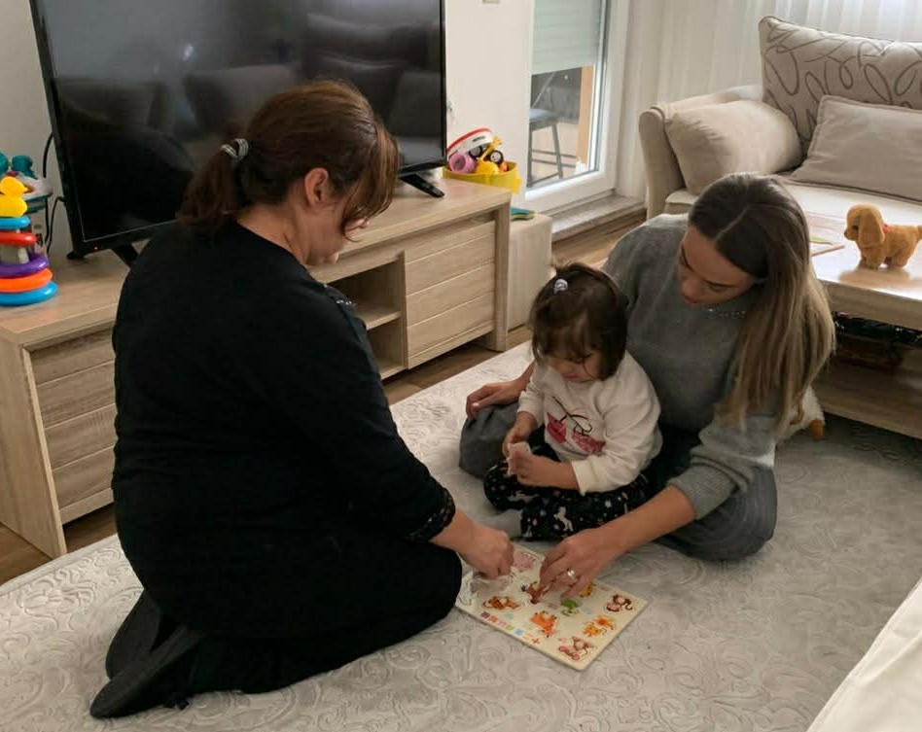
Momente nga shërbimet në terren

Slide 19
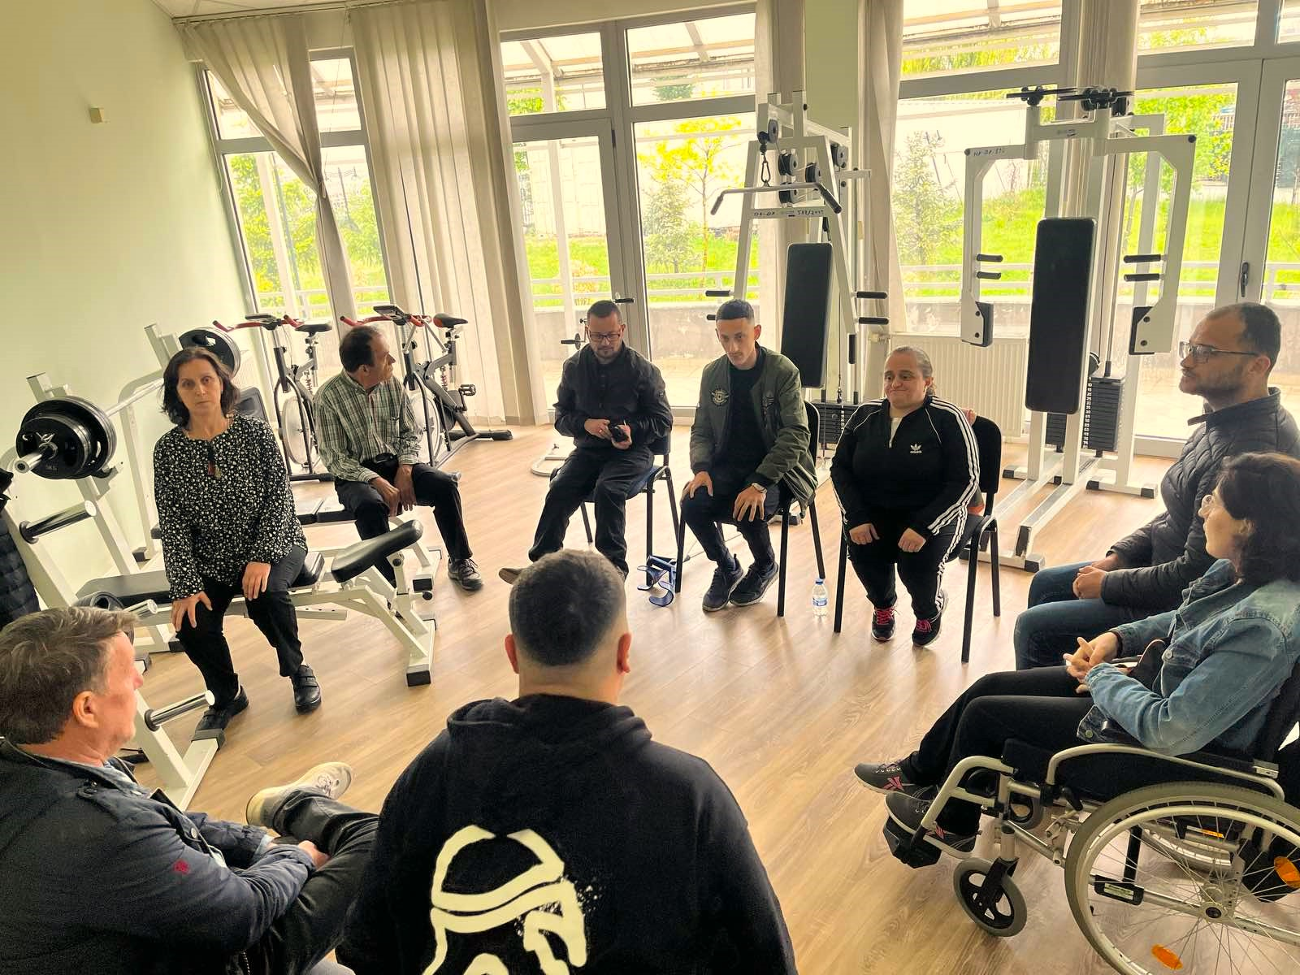
Shërbimet sociale të ofruara për të rriturit nëpër shtëpitë e tyre
Shërbimet: | Fizioterapi dhe Psikologji
Përfitues : | 56
👩 Gra: | 26
👨 Burra: | 30

Slide 20
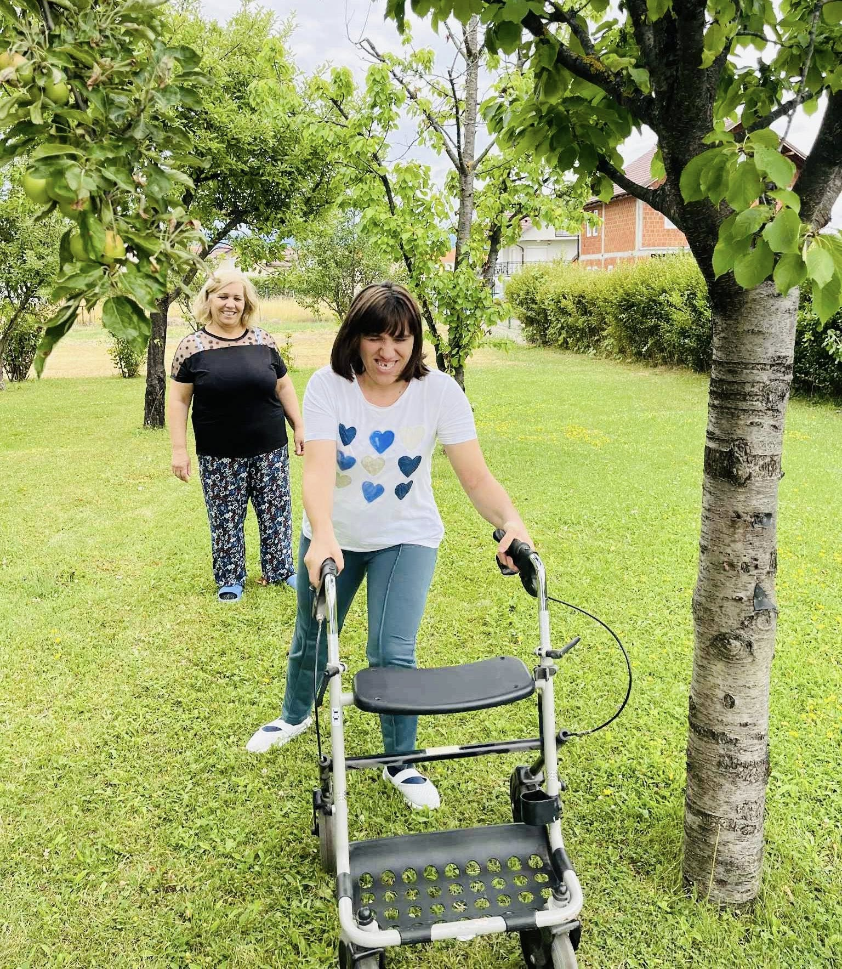
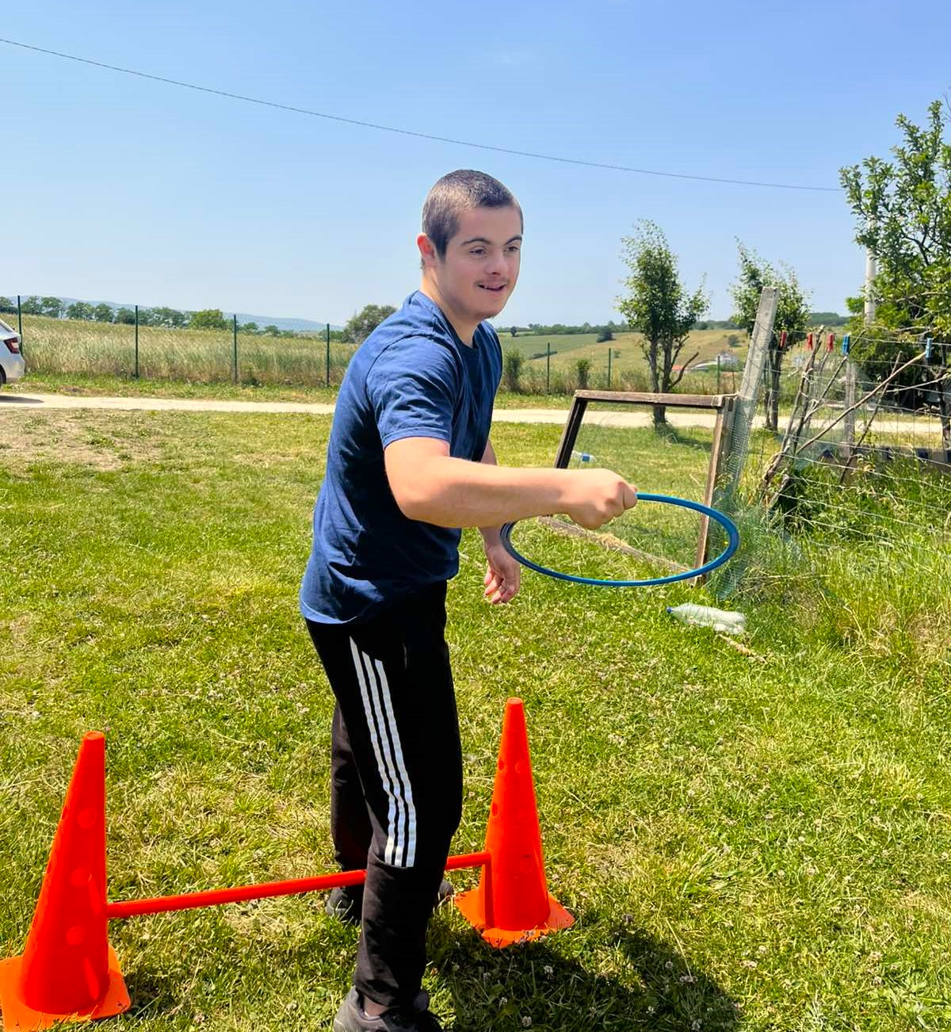

Slide 21

AVOKIMI për të drejtat, Grupi ‘’HËNA’’ dhe trajnime
PJESËMARRËS: 80 persona
Diskutim me fëmijët e Grupit ‘’Hëna’’: Avokimi për hapësira kulturore të aksesueshme.
Manual i Auditimit Social Miqësor për fëmijët.
Organizimi i trajnimit me fëmijët e Grupit ‘’Hëna’’ mbi raportimin e shkeljeve të të drejtave.

Slide 22
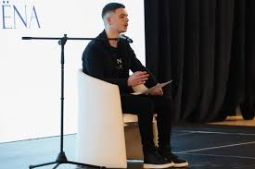
Udhëzues për fëmijët me aftësi të kufizuara dhe prindërit e tyre për përfshirje në procesin e buxhetimit me pjesëmarrje.
Fokus Grup me fëmijët e Grupit ‘’Hëna’’ dhe prindërit e tyre: Vlerësimi i ndikimit dhe mësimeve të nxjerra brenda HANDIKOS.
Dokument Udhëzues mbi Strategjitë e avokimit efektiv për të drejtat e fëmijëve me aftësi të kufizuara gjatë krizave në Kosovë

Slide 23
Fokus Grup me OJQ dhe institucione: Rritja e aftësive të avokimit të OSHC-ve mbi rëndësinë e mbledhjes, analizimit dhe përdorimit në mënyrë efektive të të dhënave për shkeljet e të drejtave të fëmijëve.
Hulumtim: Forcimi i kapaciteteve të QPS (Qendrave për Punë Sociale) për shërbime gjithëpërfshirëse për fëmijët
Hartimi i Strategjisë për Marrëdhënie me Publikun dhe Komunikim, si dhe Zhvillimi i Trajnimit me tematikë të njëjtë për stafin e HANDIKOS
Organizimi i një trajnimi për stafin e HANDIKOS mbi menaxhimin e ciklit të projektit..

Slide 24
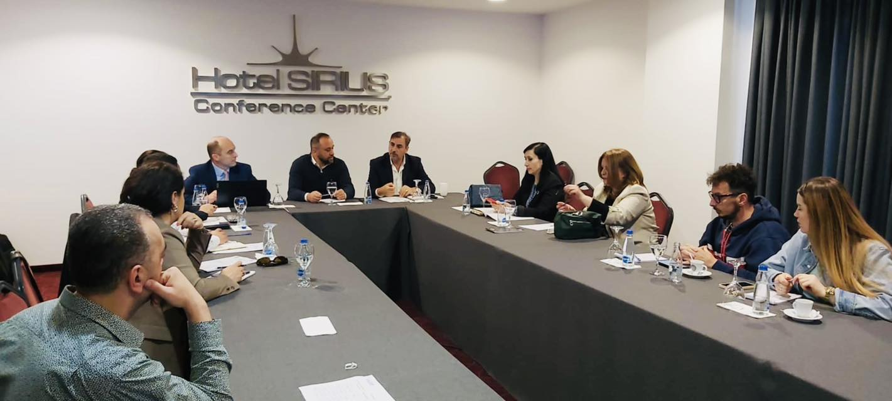
PËRMIRËSIMI I TË DREJTAVE TË PERSONAVE ME AFTËSI TË KUFIZUARA
Punëtori për Përmirësimin e bazës juridike për të drejtat e personave me aftësi të kufizuara në infrastrukturë dhe ndryshimet ligjore
Takimi vjetor me qendrat e HANDIKOS në gjithë Kosovën

Slide 25
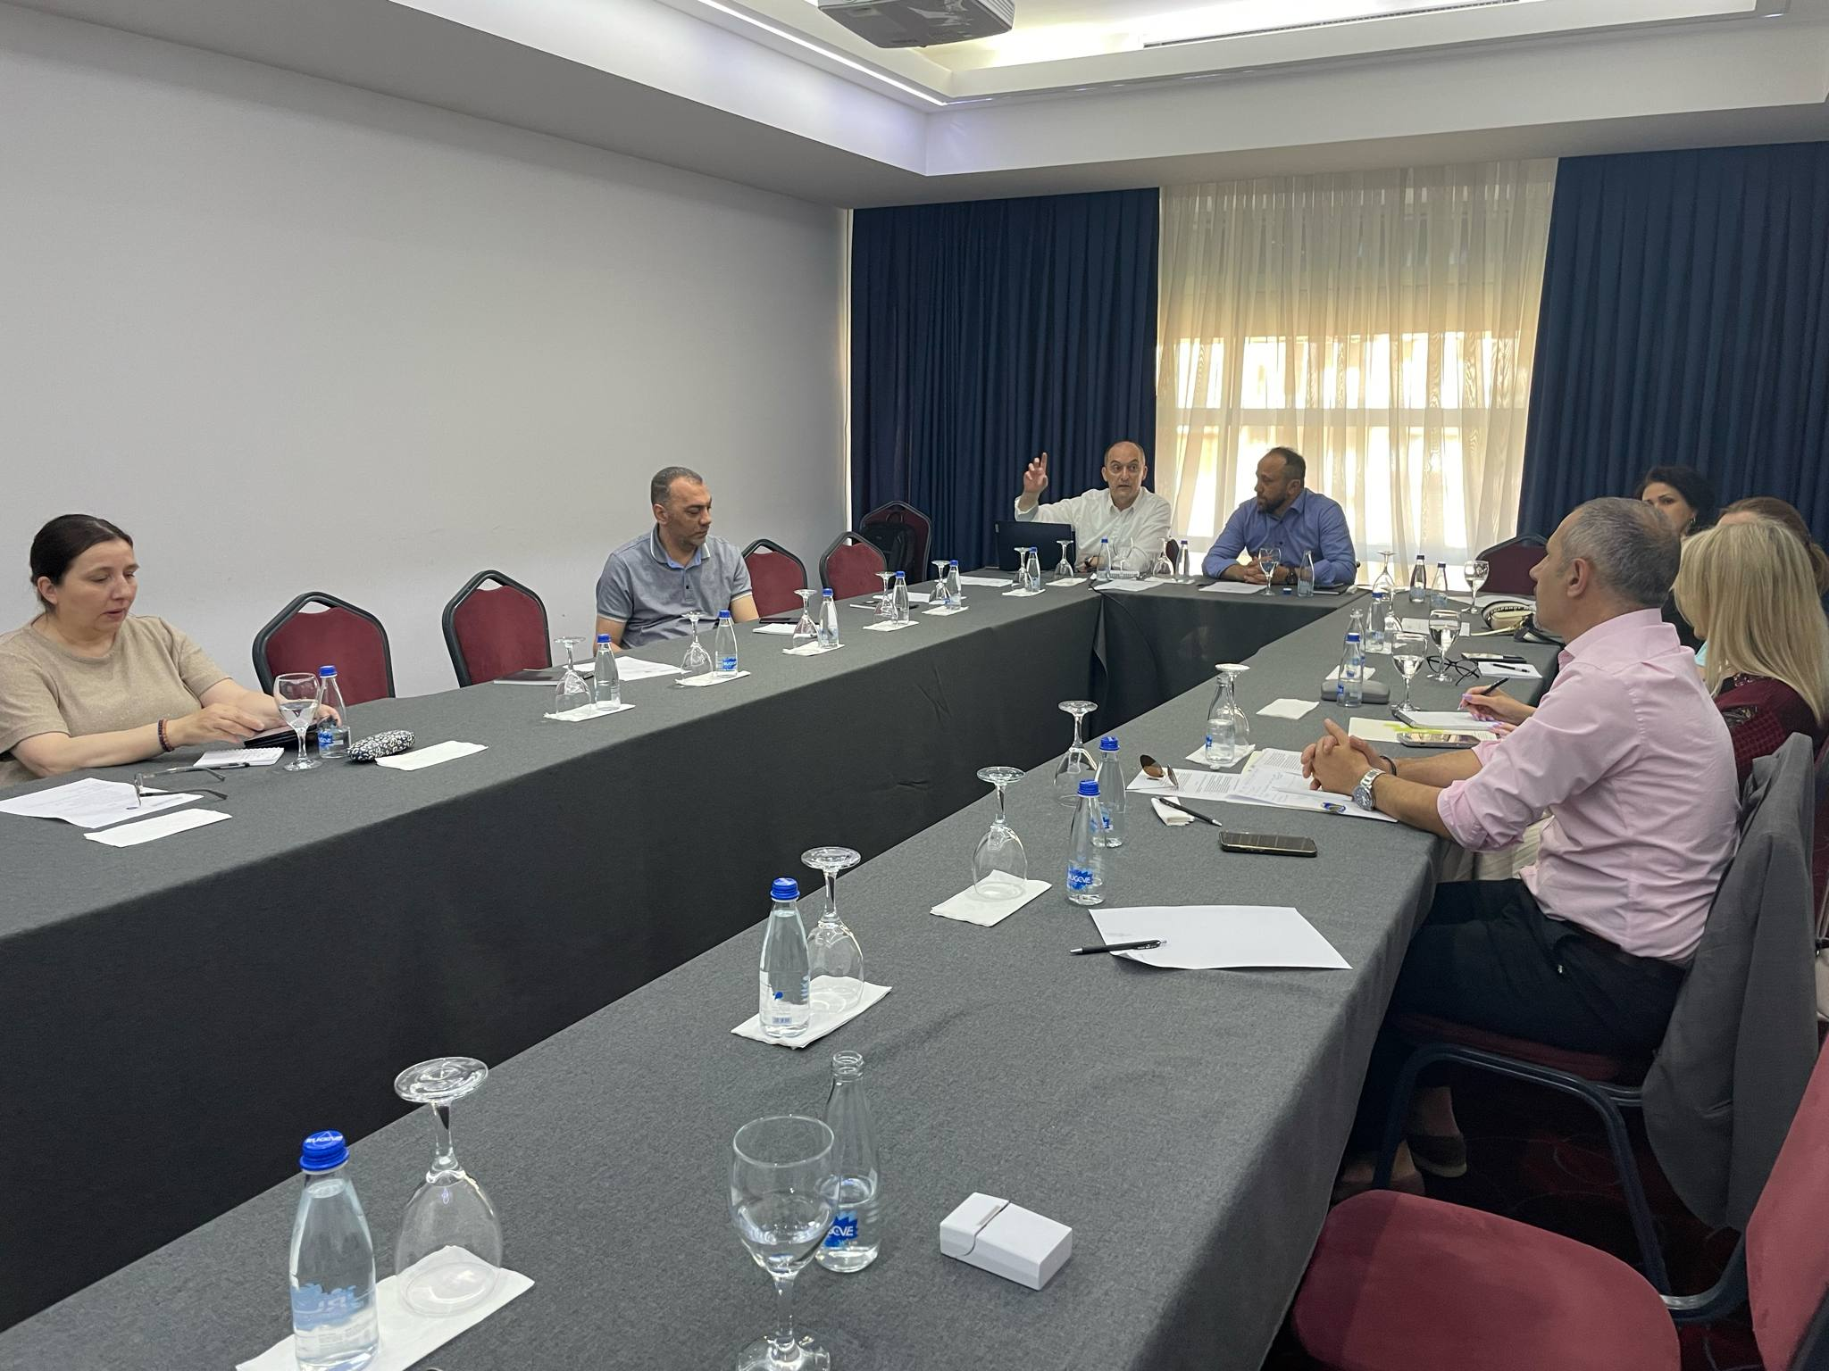
Takimi punues ‘’Rishikimi i legjislacionit dhe akteve nënligjore që ndërlidhen me qasjen e personave me aftësi të kufizuara
Takime avokuese me institucione qendrore dhe lokale përmes Grupit Avokues të Prindërve të fëmijëve me aftësi të kufizuara.
Kamp Rehabilitimi.

Slide 26

Këshilla juridike, padi dhe ankesa
200 këshilla juridike
8 padi në total

Slide 27
Shpërndarja e pajisjeve ndihmëse
Karroca
Shtretër
Paterica
Pajisje tjera speciale

Slide 28








MBËSHTETËSIT:

